Slide 1

玲珑数据库(LingLongDB)

Slide 2
简介
玲珑数据库(linglongdb)
高吞吐、低延迟、集群高一致性、可自愈的数据库/引擎。
性能方面：向 KV数据库(RocksDB、LevelDB、Redis) 看齐，即：低延迟；
持久化方面：向RDBS数据库(MySQL) 看齐，即：支持MySQL 具备的多副本、高可用、ACID 事务。
即可凭借数据库引擎定制分布式数据库，也可以作为独立数据库，同时也可作为嵌入式数据库。

Slide 3
特点
玲珑数据库：使用Java语言开发的一款分布式数据库/引擎
特点如下：
1. 数据库引擎开发除了使用Java Native Access，没有任何第三方依赖库，任何Java应用服务可以内嵌使用。
2.数据库引擎的内存管理没有交由JVM管理，而是使用底层OS指令进行封装后分配和回收。
3.数据库引擎文件IO没有使用JDK API，而是针对不同OS Windos/Mac/Linux 的文件操作指令封装。
4.数据库引擎中事务的实现依赖锁没有使用JDK API，而是使用底层指令自研了一套锁机制。
5.数据库引擎的表结构设计参考列式数据库，为一个表中提供多个列(索引)进行存储，为之后KV结构映射成RMDBS结构做基础。
6.数据库分布式协议使用自研Raft算法，进行数据复制同步，同时可轻松为Java服务提供内嵌式选举，分布式系统数据一致性读写保障。
7.数据库网络通信层使用了自研的RPC网络框架(netty、msgpack/protobuf)保障网络的稳定。

Slide 4
01
使用方式
CONTENTS
02
数据库引擎对比
03
简要设计与实现
04
现状与未来

Slide 5
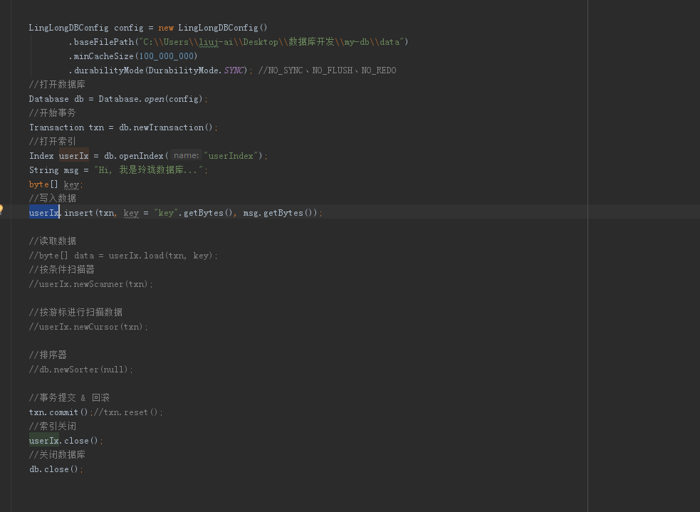
使用方式
单机模式：
java sdk/rest api/嵌入式/rpc api
集群复制模式：
rest api/嵌入式/rpc api(开发中)/jdbc(开发中)
内嵌模式范例：

Slide 6
数据库引擎对比
 | Linglongdb | leveldb | Rocksdb（代表Tidb、Fusion）
存储结构 | B树 | LSM树 | LSM树
顺序读写 | 1E同步读写约均60W/s、 非同步读写约均160W+/s | 1E同步写约 45w/s，读约22w/s | 1E同步写约 70w/s，读约30w/s
分布式 | 分布式协议raft | 不支持 | 不支持
支持事务 | 支持 | 不支持 | 不支持
 | B树读写更为均衡、稳定 | Google BigTable 的论文中的数据结构 LSM。 LSM 很多存储产品作为存储结构，如 HBase, Cassandra, MongoDB 的 Wired Tiger 存储引擎, LevelDB , RocksDB 等。 LSM 的设计目标是提供比传统的B+树更好的写性能。LSM 将磁盘的随机写转化为顺序写来提高写性能 ，而付出的代价就是牺牲部分读性能、写放大（B+树同样有写放大的问题）。

Slide 7
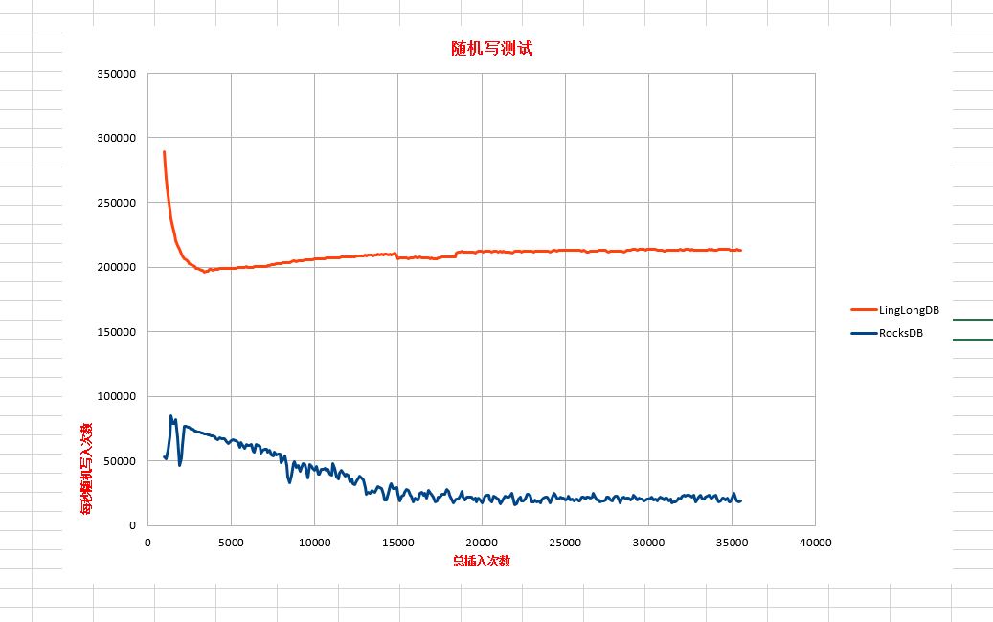
与RocksDB对比

Slide 8
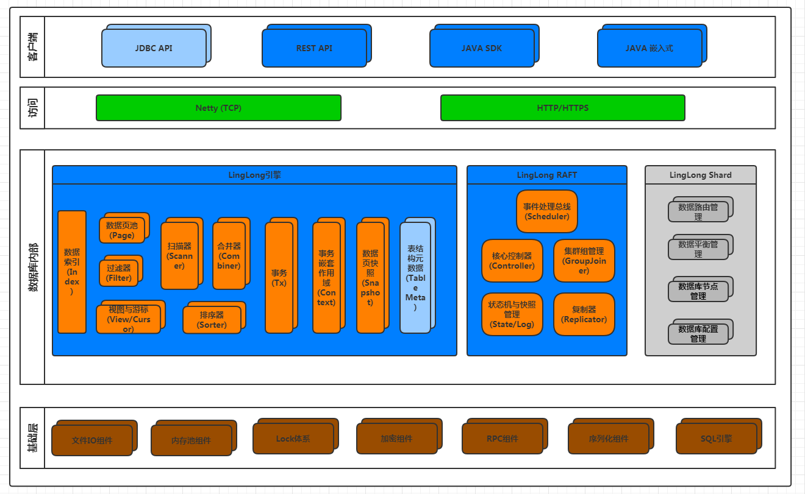
简要设计与实现

Slide 9
现状与未来
现阶段目标：
1. 完善将KV数据结构映射成RDBS表结构(开发中)。
2. 完善jdbc api ，提供SQL查询(开发中) 。
3. 提供SQL数据聚合能力，计算型函数。
4. 完善rpc api (开发中)。
5. 完善数据库治理模块。
未来目标：
逐步打磨成兼具OLTP、OLAP的混合型数据库。

Slide 10
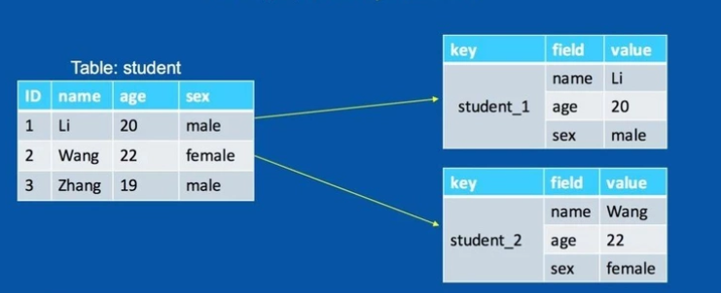
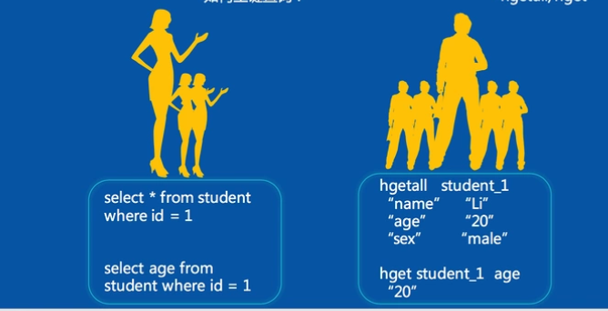
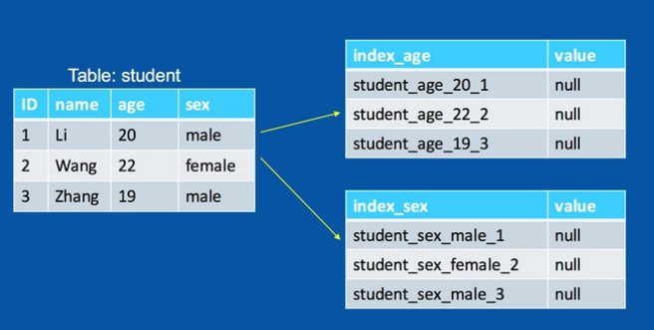
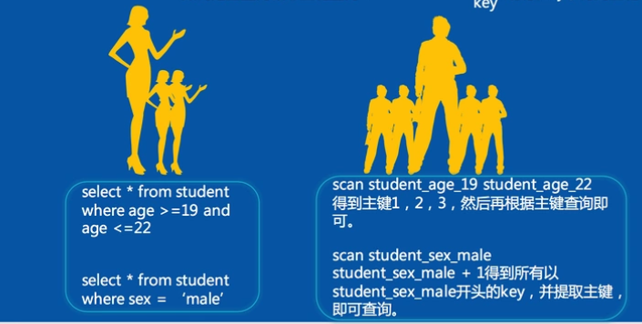
Fusion表结构设计
如何实现 shema 到 key/value 的转换？

Slide 11
意见与建议
改进点……

Slide 12

Notes:
等。

